Slide 1
操作说明
2020.8

Slide 2
考试相关操作说明
上传考试照片
注册考试手机验证

Slide 3
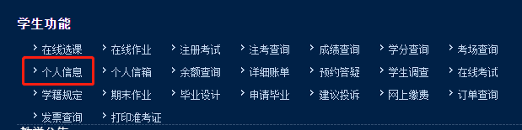
上传考试照片
用学号密码登录网站，点击“个人信息”栏目。

Slide 4
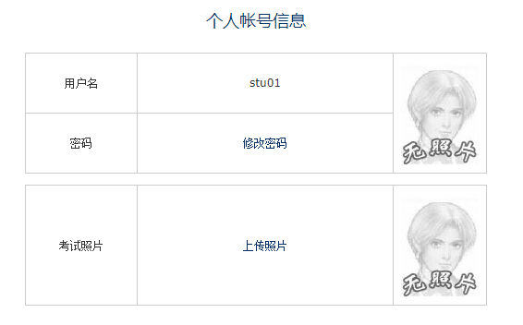
上传考试照片
认真核对本人照片，然后在“考试照片”栏目中上传本人近照。

Slide 5
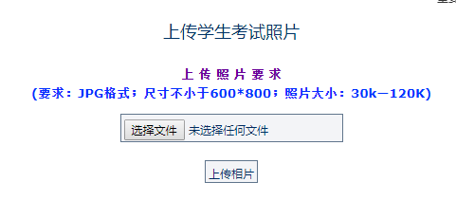
上传考试照片
考试照片要求像素不小于600x800，照片文件大小需要在30k-120k之间。请同学们自己先行处理好照片再进行上传。为提高人脸识别的准确率，请使用纯色背景拍摄的大头照片。

Slide 6
上传考试照片
若无审核通过的考试照片，将不允许注册网络考试及报名三级英语考试。
一旦考试照片通过审核，网络考试过程中不予更换照片。

Slide 7
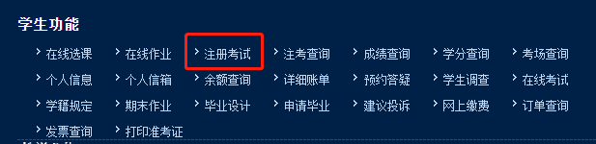
注册考试手机验证
用学号密码登录网站，点击“注册考试”栏目。

Slide 8
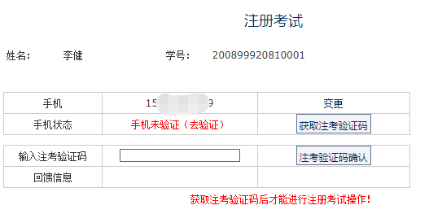
注册考试手机验证
在注册考试页面可以看到学生基本信息、手机号码及验证状态。若当前手机号码为“未验证”状态，请先去个人信息页面完成手机号码验证，再进入注册考试步骤。

Slide 9
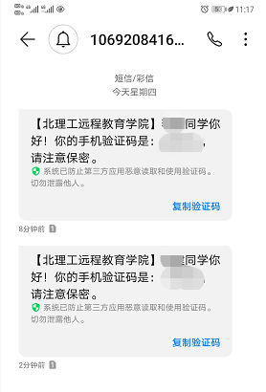
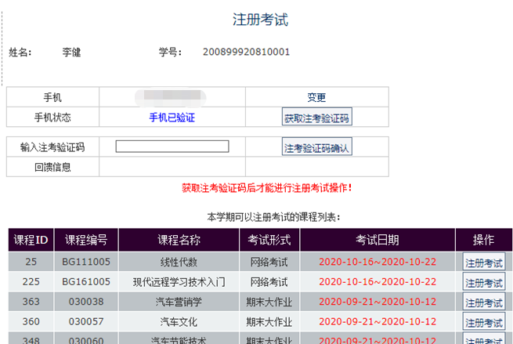
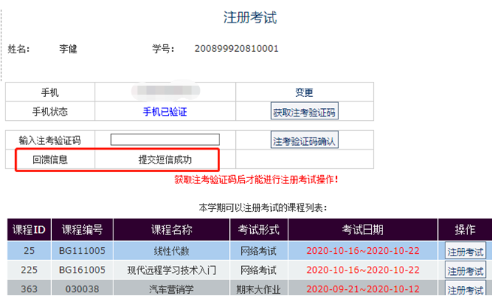
注册考试手机验证
点击获取注考验证码，系统会将验证码发送至手机，请注意核对验证码短信中的学生姓名，在“输入注考验证码”处输入手机收到的验证码，点击“注考验证码确认”。

Slide 10
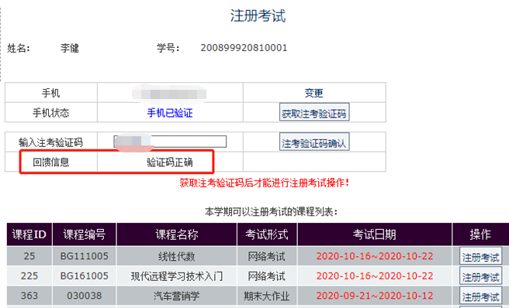
注册考试手机验证
回馈信息栏提示“验证码检测正确”后即可开始注册考试。若用户注销或登录失效，需要重新验证手机号码。

Slide 11
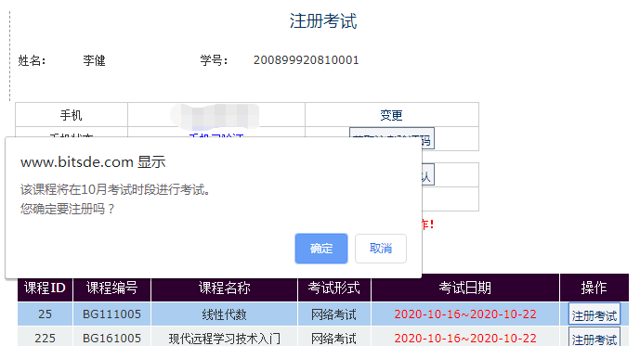
注册考试手机验证
确认好需要考试的科目的考试形式和考试日期后，点击操作栏中的“注册考试”，再次确认考试时段，点击确定后，完成注册考试。已注册

Slide 12
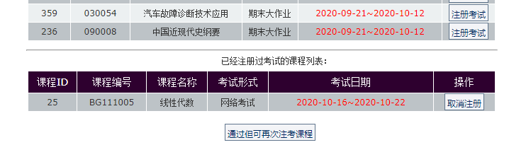
注册考试手机验证
已注册的课程会在页面下方“已经注册过考试的课程列表”中显示。已经通过还需要再次注册的课程需要点击页面下方“通过但可再次注考课程”按钮进入单独的页面进行注册考试。

